Slide 1
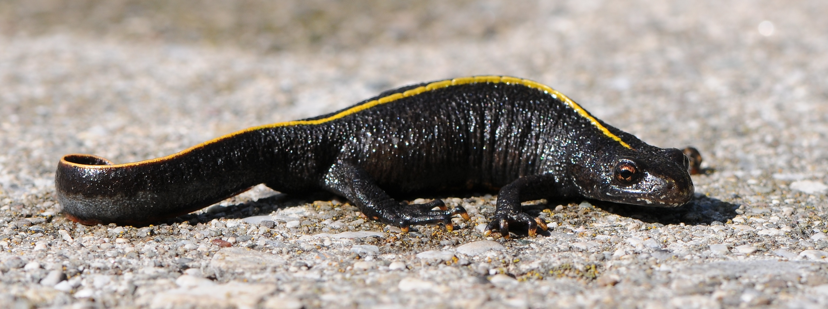
Agentenbasierte Modellierung einer invasiven Kammmolchpopulation und der Auswirkungen von Bekämpfungsmassnahmen
Masterarbeit von Philipp Franke
Friedrich Böhringer, Wikimedia Commons, Lizenz: CC BY-SA 2.5 DEED
Notes:
Begrüsse alle!
Meine Arbeit vorstellen
Modell
Populationsentwicklung einer invasiven Art
Auswirkungen der Bekämpfungsmassnahmen

Slide 2
Inhalte
Ausgangslage
Anforderungen Modell
Design
Kalibrierung
Resultate
Validierung
Diskussion
Notes:
15 – 50 Minuten
Was für Tiere
Projektgebiet
Wie ist das Modell aufgebaut
Einstellungen, Resultat

Slide 3
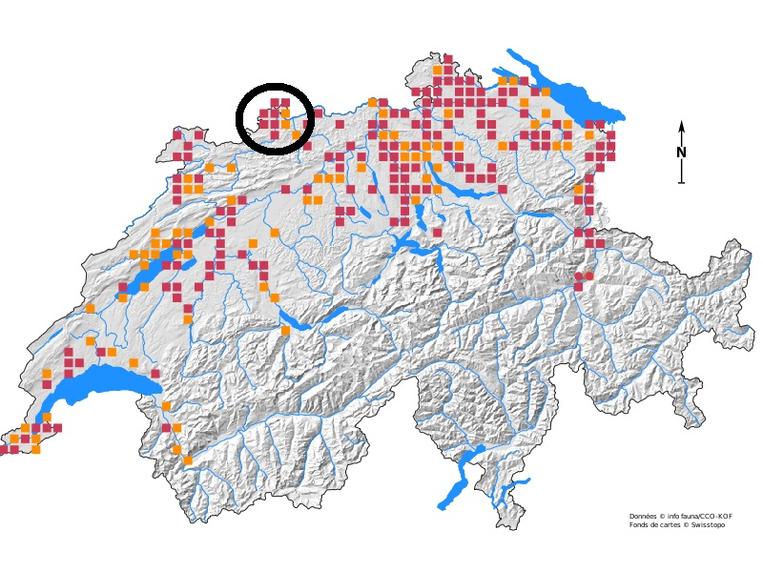
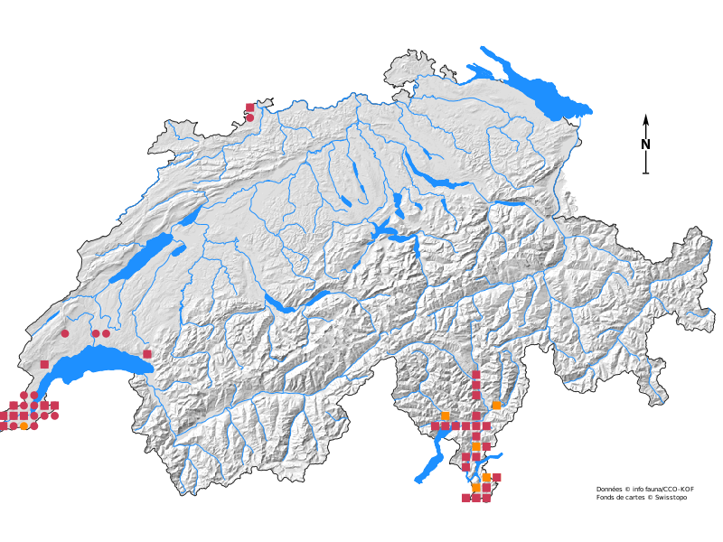
Nördlicher Kammmolch VS. Italienischer Kammmolch
Einheimisch
Rote-Liste-Art
Eingeführt
Invasiv
Notes:
Linkes Bild: Nördlich der Alpen einheimisch, weit verbreitet, geringe Dichten → deshalb gefährdet und Rote Liste Art
Rechtes Bild. Südlich der Alpen, einige Male verschleppt → führt zu Verdrängung des Nördlichen Kammmolch
Bekämpfungsprojekt: Bevor die Laichsaison beginnt, werden Laichgewässer eingezäunt und tiere abgefangen, welche sich im Gewässer fortpflanzen wollen

Slide 4
Mühlebachtal in Allschwil
Amphibienlaichgebiet von nationaler Bedeutung
In den 2000’er Jahren wurden Kammmolche entdeckt, welche sich später jedoch als Italienische Kammmolche entpuppten.
In den Gewässern wird mit genetischen Methoden nach Italienischen Kammmolchen gesucht. Die Gewässer mit einem Vorkommen sind bekannt.
Seit 2021 werden die Kammmolche gezielt bekämpft.
Daten aus beiden Fangjahren stehen zur Verfügung.
Notes:
Im konkreten Gebiet geht es um einen Cluster mit vielen Gewässern. Hier wurden Italienische Kammmolche entdeckt. Um die einheimischen und geschützten Nördlichen Kammmolche zu schützen, wurde ein Bekämpfungsprojekt initiiert. Hier ist natürlich das Ziel, die eingeschleppten Tiere wieder komplett aus dem Lebensraum zu entfernen.
Man glaubt auch recht gut zu wissen wo die Tiere vorkommen und wo nicht. Umwelt DNA.

Slide 5
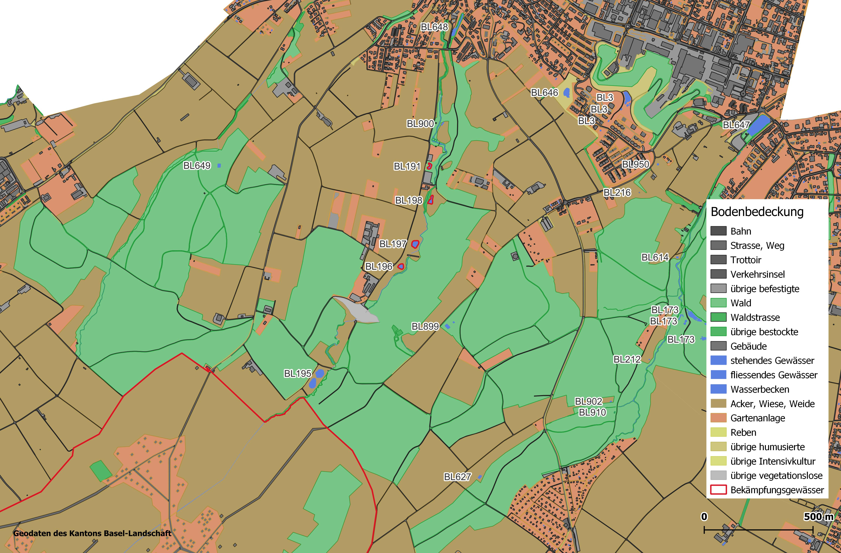
Projektgebiet
Notes:
Mühlebachtal
Gemeinde Allschwil, südlich von Basel
Vektordaten, welche im Modell verwendet werden
Grün Wälder
Ocker landwirtschaftsland
Orange Gartenanlagen
Wichtigste Struktur: Blau sind die Gewässer
Laichgewässer sind mit einer Inventarnummer angeschrieben
Rot umrandet: hier Nachweise und Bekämpfung

Slide 6
Motivation
Aufzeigen wie sich die Population ausbreitet.
Veranschaulichen der Wirkung der Bekämpfung
Erhalten von neuen Kenntnissen über die Dynamik
Zugrundeliegende Fragen:
Kann das Bekämpfungsprojekt erfolgreich sein?
Wie lange müssen die Massnahmen aufrecht erhalten bleiben?
Wie gross darf der Anteil an entwischten Tieren jährlich sein, damit die Bekämpfung noch erfolgreich sein kein?
Notes:
Art und Weise wie sich diese Arte neue Gewässer aneignet
Wie wirkt sich die Bekämpfung aus?
Viele Bekämpfungsprojekte ähnlicher Art sind schon gescheitert.

Slide 7
Agentenbasiertes Modell
Umwelt besteht aus Vektordaten (Bodenbedeckung aus der amtlichen Vermessung Kanton Basel-Landschaft)
Start des Modells am 1.1.2000
Startpopulation beträgt 50 Tiere in einem Gewässer
Jeder Zeitschritt beträgt einen Tag
Enddatum ist der 31.12.2049
Bekämpfung der Kammmolche in spezifischen Gewässern ab 2021
Output:
Anzahl Adulter (=erwachsener) Tiere
Anzahl Besiedelte Gewässer
Jeweils für drei Szenarien (50%, 80% oder 95% der möglichen Tiere werden gefangen)
Notes:
Umweltdaten haben wir schon gesehen. Ich verwende offizielle Vektordaten vom Kanton Basel-Landschaft.
Start: 50 Kammmolche in einem bestimmten Gewässer Anfang 2020
Dauer 50 Jahre
Ab 2021 Bekämpfung
Was mich als Output interessiert:
- Anzahl adulter Tiere im gesamten Gebiet
- Besiedelte Weiher, diese sind ein massgeblicher Faktor
- Drei Szenarien: Wir wissen nicht genau wie effektiv die Bekämpfungsmassnahmen sind.
- Laich ablegen in seichten Stellen in Bächen
- Durch die Zäune schlüpfen
- bereits im Gewässer vor dem Zaun
- …
Jedes Tier, welches erkannt wird als möglicher Fang erhält die Chance abzuhauen: 50%

Slide 8
Konzeptionelles Modell
Eier
Stadien
Prozesse
schlüpfen
Sterblichkeit
Larven
fortpflanzen
entwickeln
Juvenile
geschlechtsreife
wandern
Adulte
Notes:
Stadien
Prozesse
Sterblichkeit
Ein ganz wesentlicher Prozess ist die Wanderung:
- dieser Prozess bestimmt ob und wie sich die Tiere ausbreiten
- dennoch ist er nicht gut genug bekannt für agentenbasierte Modellierung -> Doktorarbeit

Slide 9
Konzeptionelles Modell
Eier
Stadien
Prozesse
schlüpfen
Sterblichkeit
Larven
fortpflanzen
entwickeln
Juvenile
geschlechtsreife
wandern
Adulte
Notes:
Parameter, viele sind bekannt aus Literatur oder können sinnvoll angenommen werden:
- wieviele Eier gelegt werden
- wie lange die einzelnen Stadien dauern
- Sterblichkeiten
Zwei prozesse müssen mittels experimenten kalibriert werden
- dichteabhängige Sterblichkeit
- wanderung

Slide 10
Kalibrierung
Einstellung unbekannter Parameter mittels Experimenten
Viele Parameter können aus der Literatur genommen werden:
Sterblichkeit
Anzahl gelegte Eier pro Weibchen

Slide 11
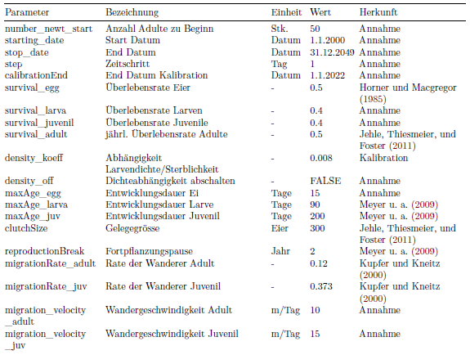
Kalibrierung
Einstellungen der Parameter
Viele Parameter können aus der Literatur genommen werden:
Sterblichkeit
Anzahl gelegte Eier pro Weibchen

Slide 12
Kalibrierung
Einstellungen der Parameter
Viele Parameter können aus der Literatur genommen werden:
Sterblichkeit
Anzahl gelegte Eier pro Weibchen
Zwei Prozesse betroffen
Wanderungen (Dauer)
Dichteabhängige Sterblichkeit
Drei Modelldurchläufe mit jeweils drei unterschiedlichen Parameterwerten
1.1.2000 – 31.12.2021
Die ersten Zahlen aus der Bekämpfungskampagne werden für die Kalibrierung verwendet
Notes:
Wieviele Gewässer waren 2021 durch die Kammmolche besiedelt
Wieviele Tiere wurden in den Netzen gefangen im Jahr 2021

Slide 13
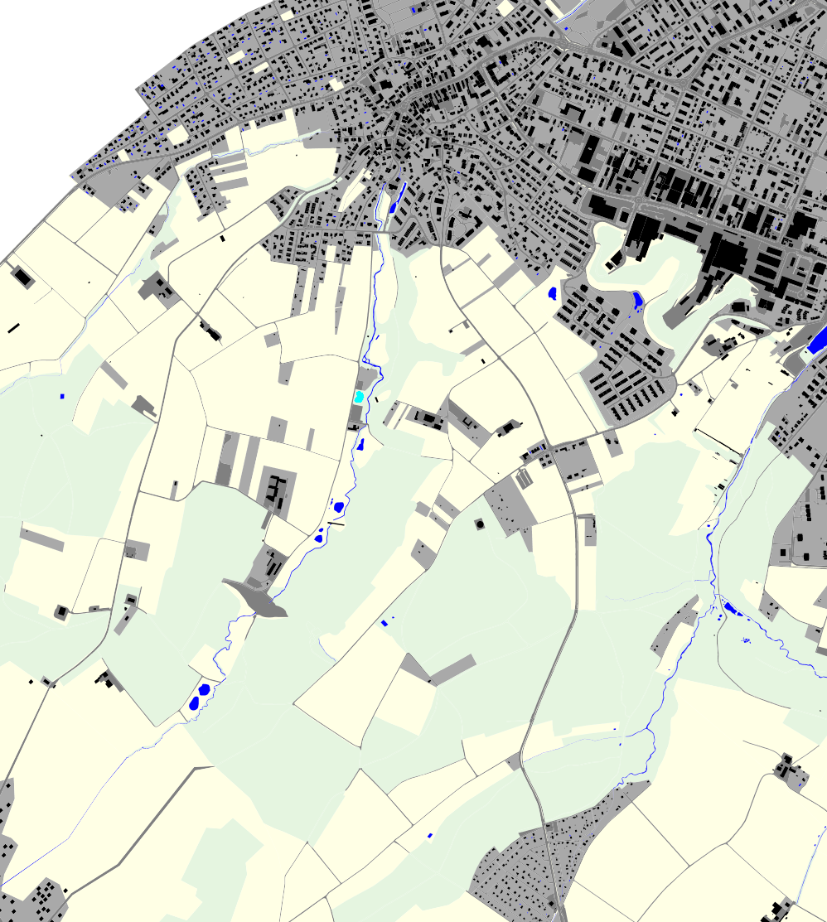

Slide 14


Slide 15
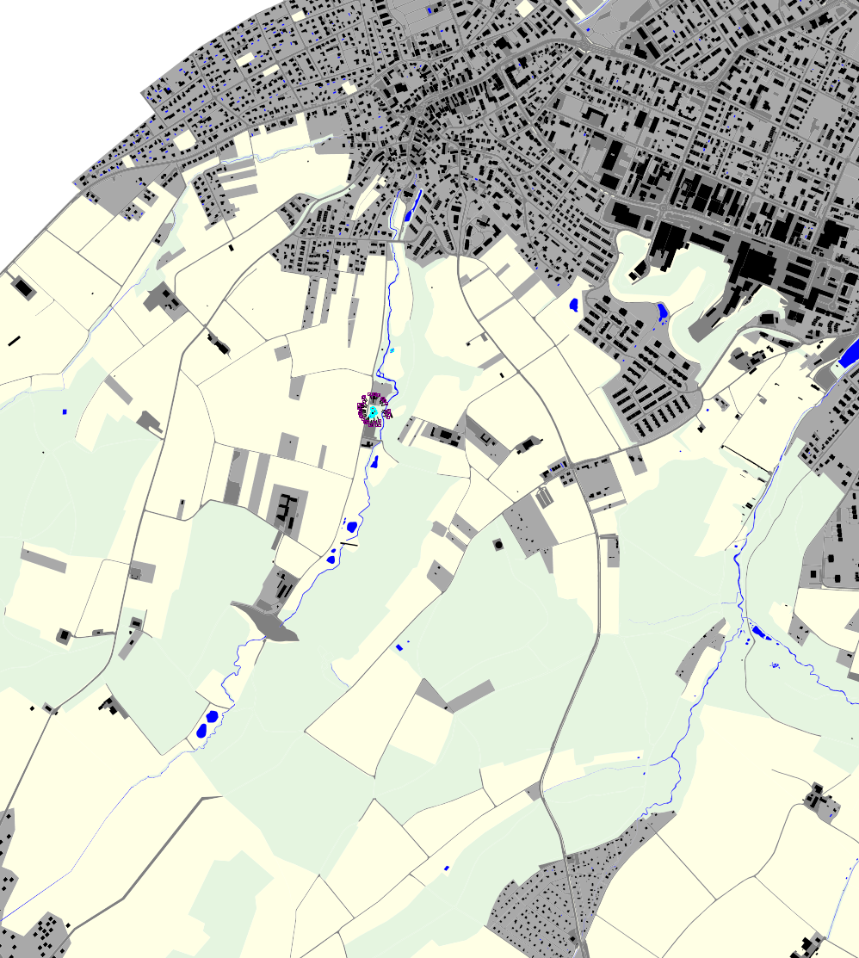

Slide 16


Slide 17


Slide 18


Slide 19
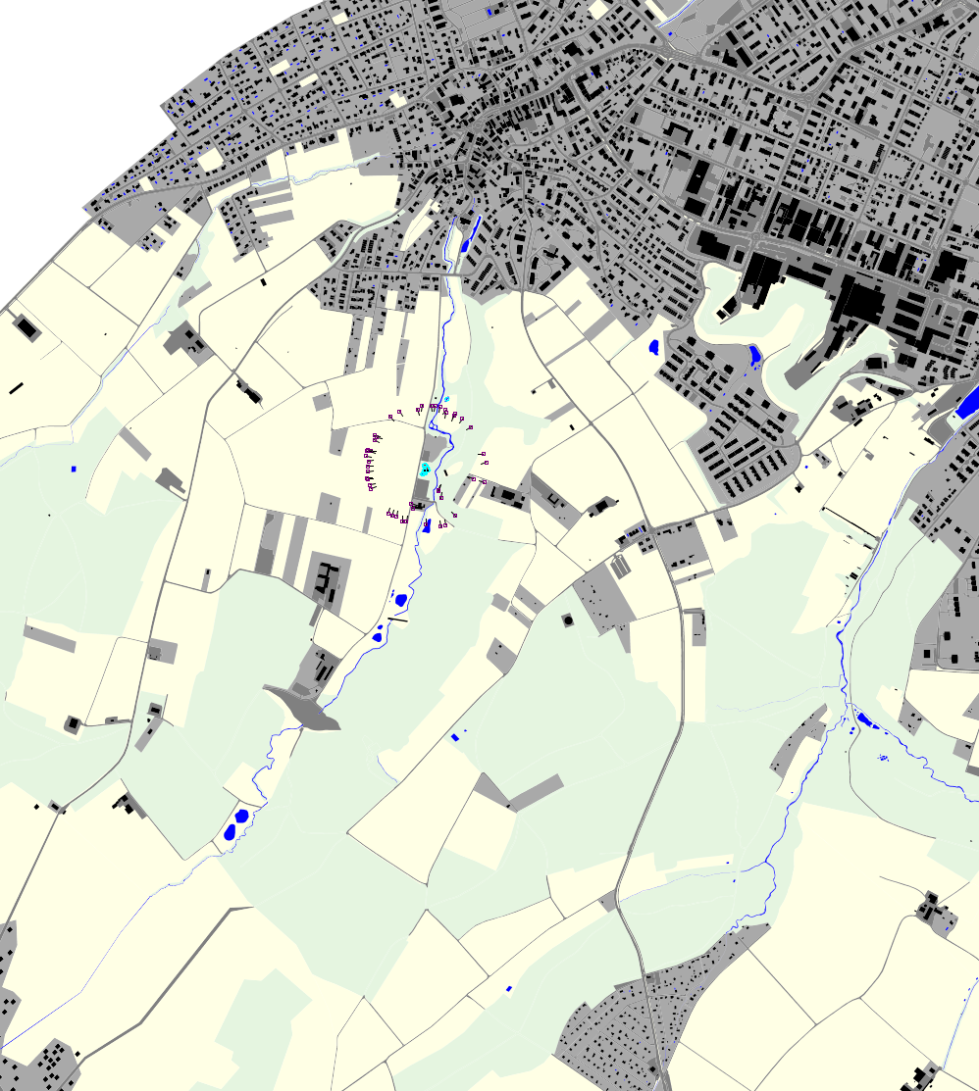

Slide 20


Slide 21


Slide 22


Slide 23


Slide 24


Slide 25


Slide 26


Slide 27


Slide 28


Slide 29
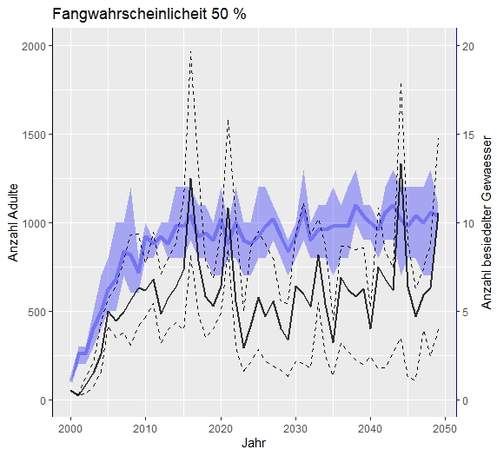
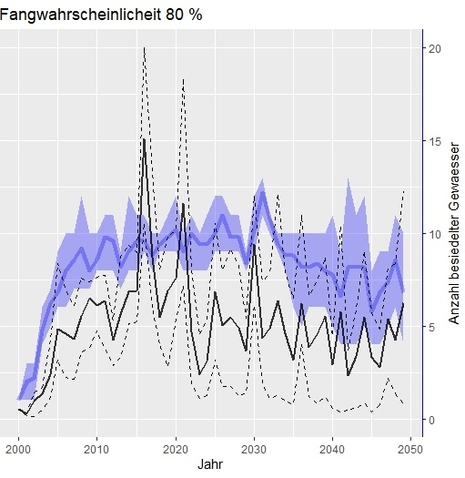
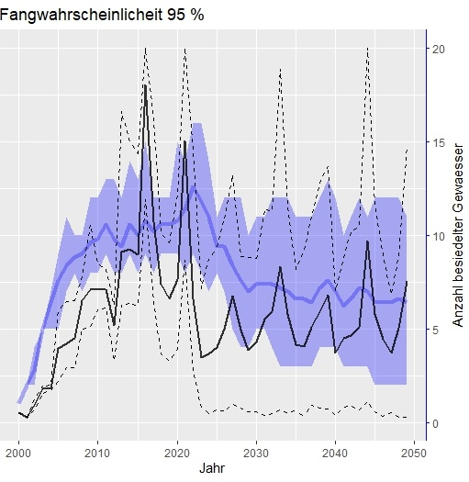
Ergebnisse
Notes:
5 Durchläufe über den Gesamten Zeitraum von 50 Jahren
Drei Szenarien: links 50% Fangwahrscheinlichkeit, Mitte 80% Fangwahrscheinlichkeit, rechts 95% Fangwahrscheinlichkeit
Schwarze Linie: Alle adulten Tiere im Modell, Mittelwerte, Min Max
Blaue Linie Anzahl besiedelter Gewässer (Skala rechts), Min Max = blaue Fläche
Die Kammmolche konnten zu keinem Zeitpunkt ausgerottet werden!
Entäuschung, und ein wenig ungläubig.
Auflfällig: Spitzen und ganz rechts ist die Spanne deutlich grösser

Slide 30
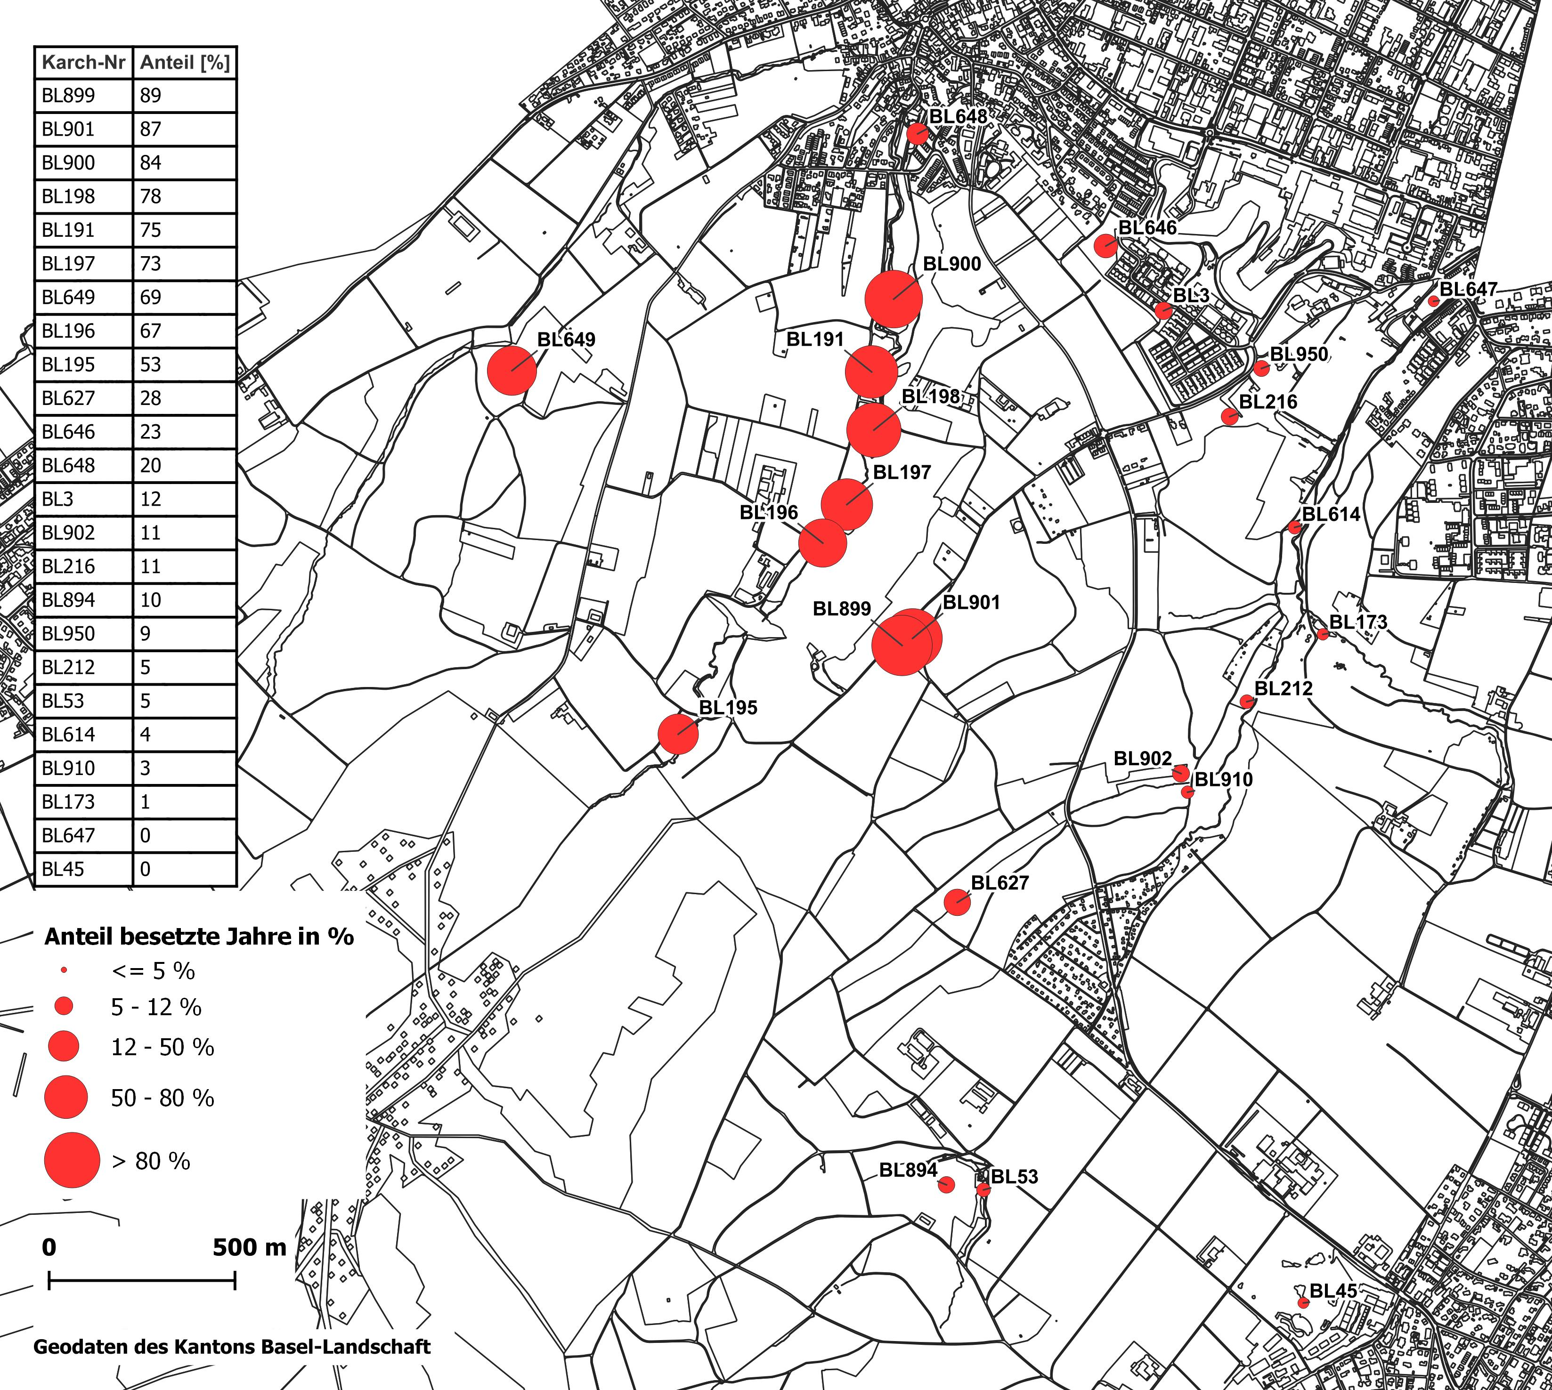
Notes:
Die Resultate deuten darauf hin, dass deutlich mehr Gewässer besiedelt werden als geplant!
In wievielen Jahre befand sich mindestens 1 adulter kammmolch im Gewässer? Insgesamt 5 * 3 * 50 Jahre! = 750 Jahre

Slide 31
Modellversion 2
Es werden zuviele Gewässer besiedelt
Wanderungen wohl nicht exakt genug
Gewässerqualität nicht berücksichtigt
Sind diese Gewässer zugänglich und besiedelbar?
Bekämpfung nur in 4 Gewässern
Modellversion 2: in ALLEN Gewässern wird bekämpft.

Slide 32
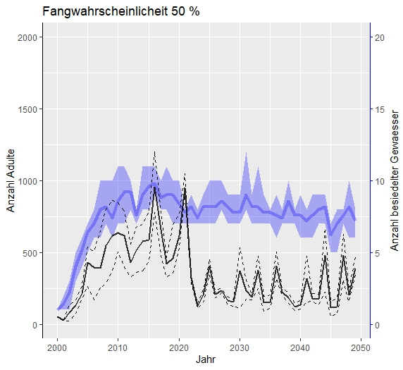
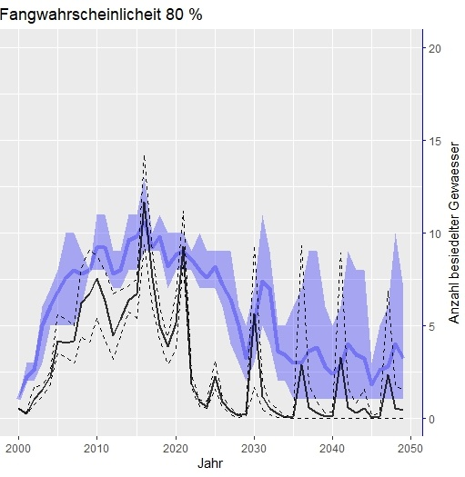
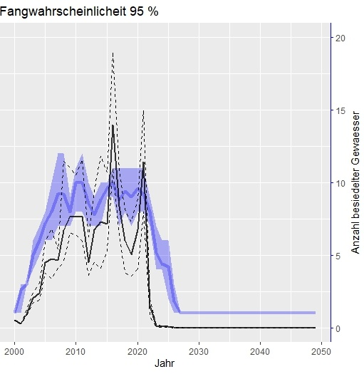
Ergebnisse V2
Notes:
Schon bei 50% einpendeln auf tiefem Niveau
Bei 95% Ausrottung noch vor dem Jahr 2030 wahrscheinlich.
→ Erfreuliches Resultat

Slide 33
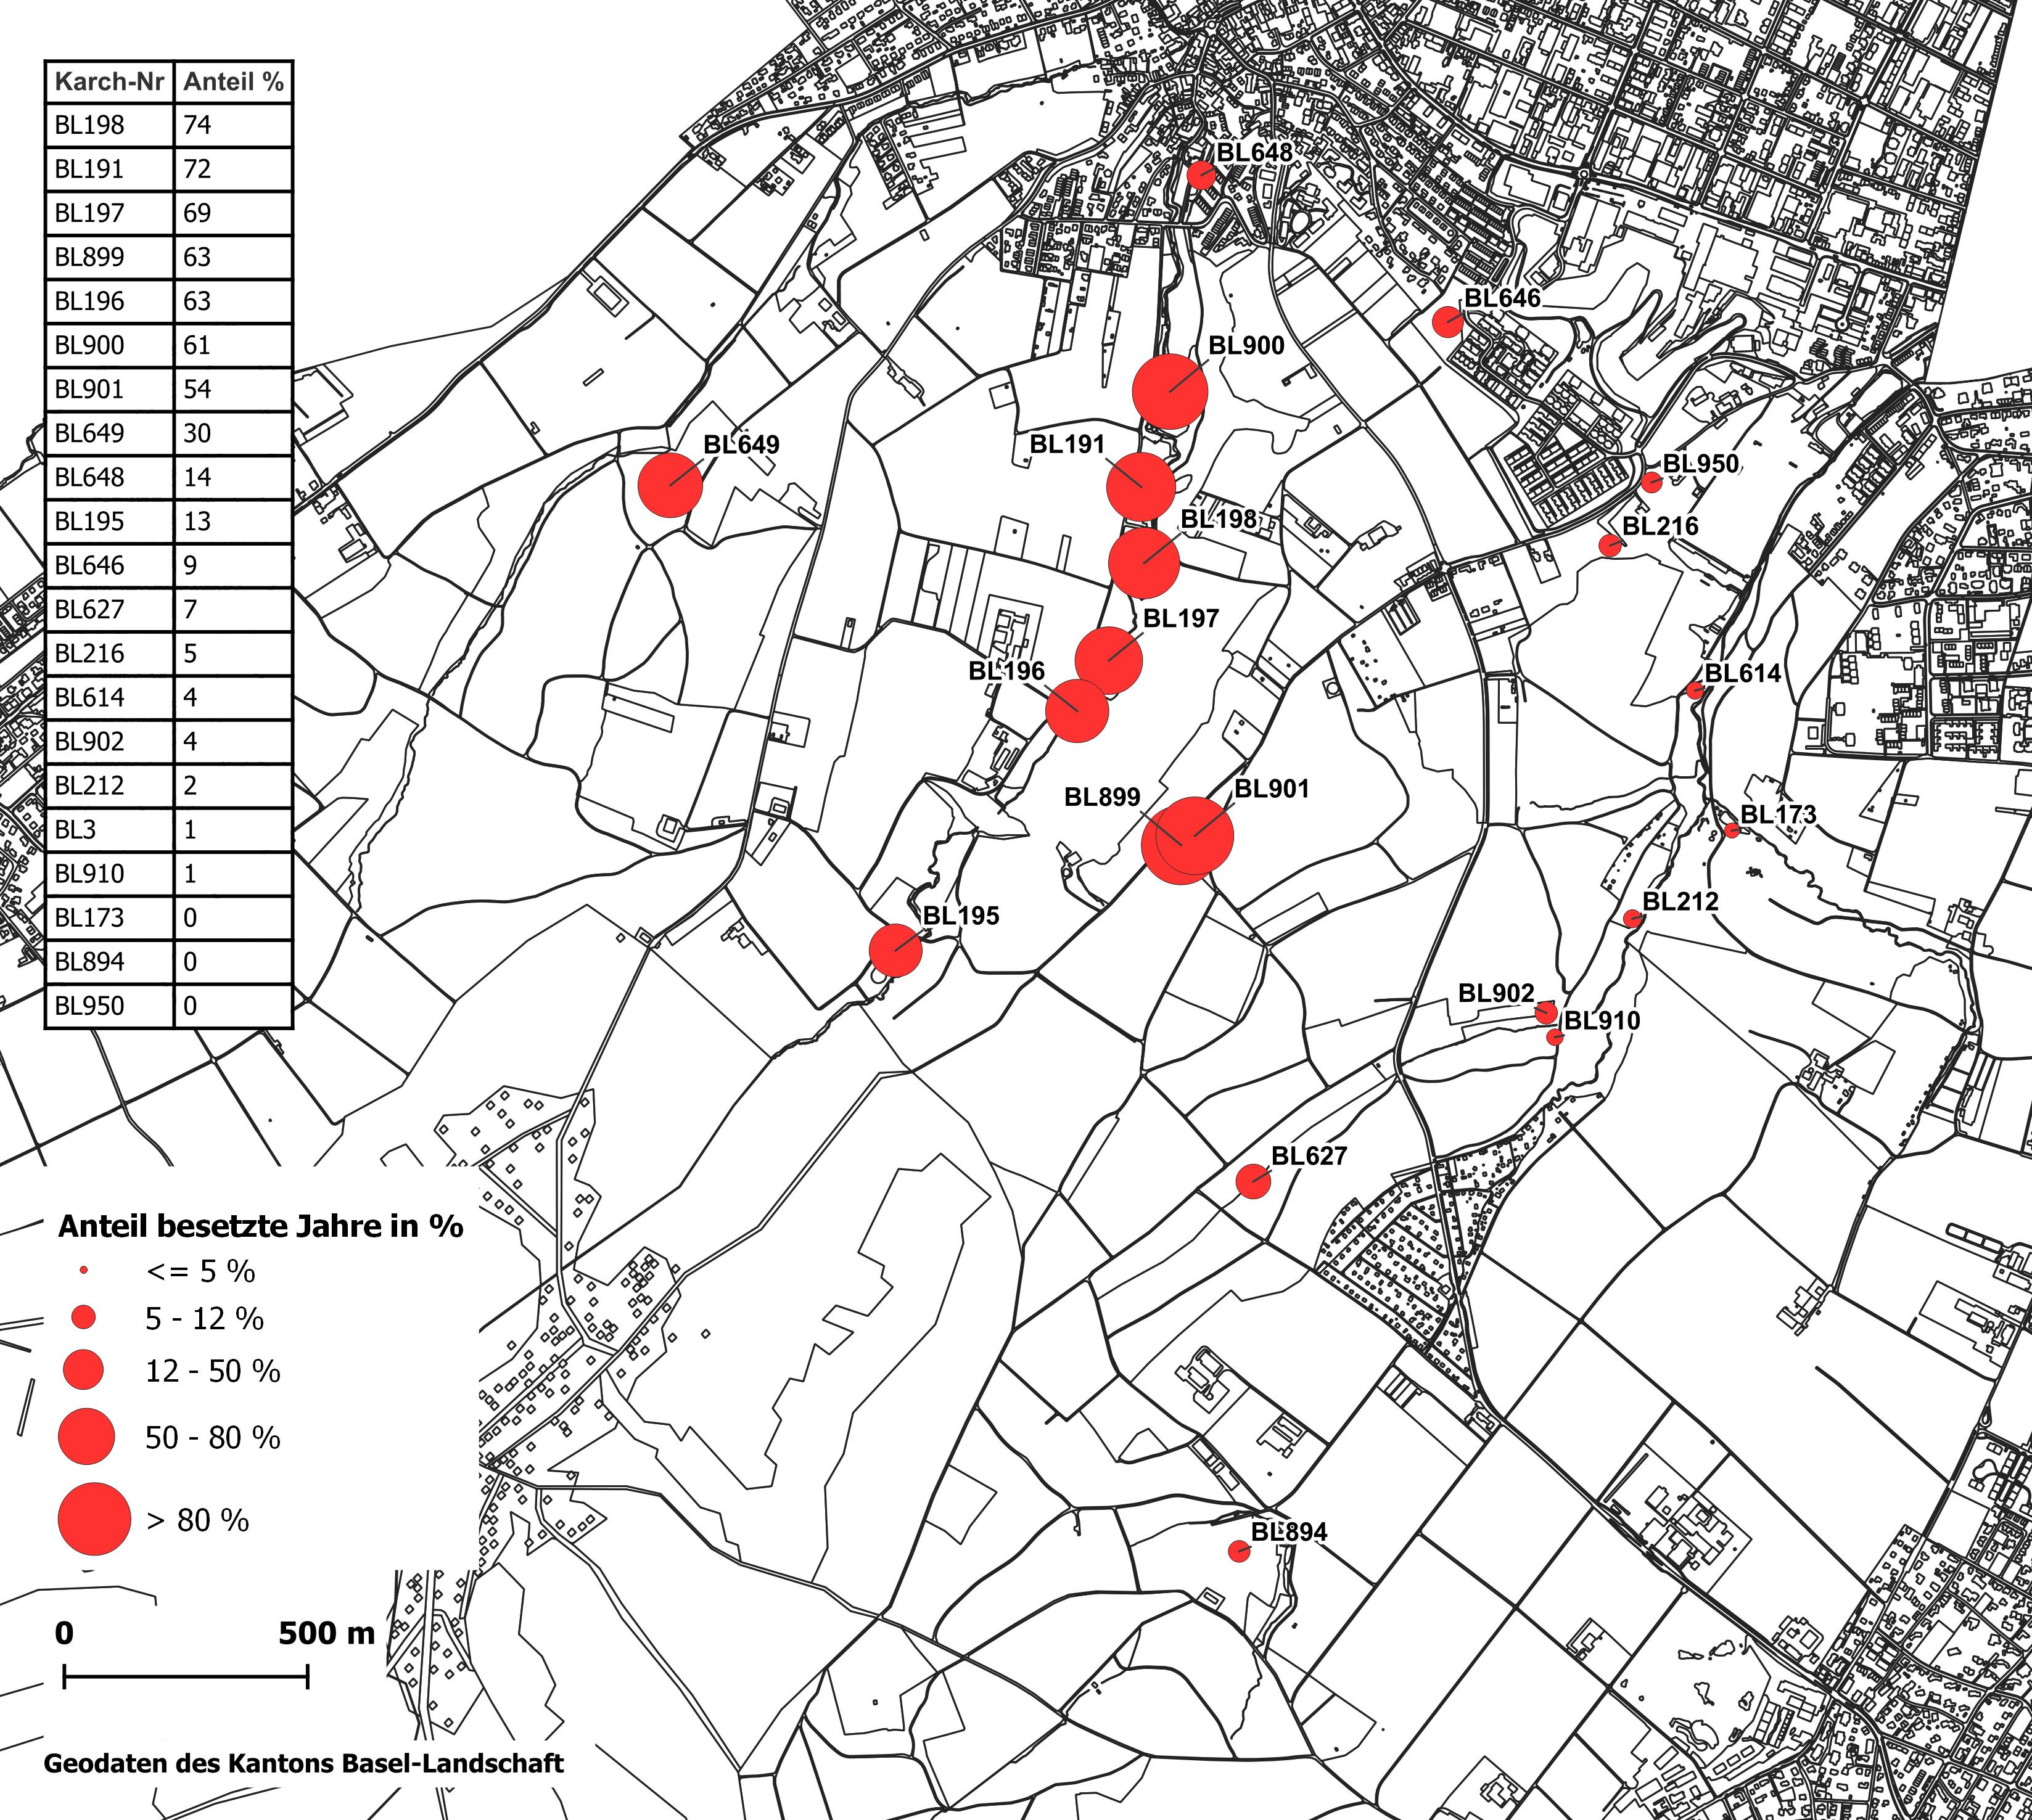

Slide 34
Validierung
Fangzahlen aus dem Jahr 2022
Vergleich modellierte Fangzahlen und Felddaten
Notes:
Eigentlich würde ich die Präsentation hier gerne beenden, aber aus Sicht der Modellierung ist der nächste Schritt bedeutend. Die Validierung überprüft ob das Modell wirklich naturnahes Verhalten abbildet. Fangzahlen 2022 mit modellierten Fangzahlen verglichen:

Slide 35
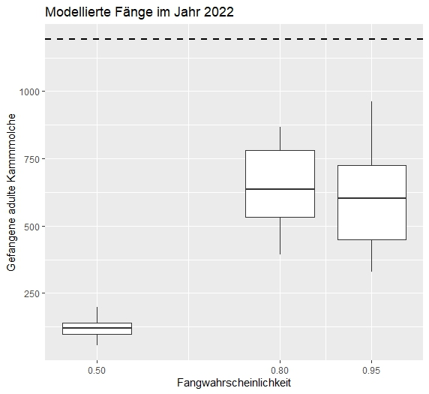
Notes:
Gestrichelt: 1200 Tiere wurden 2022 gefangen
Modell: zwischen ca 300 und 900! (1/4 und ¾)
Modell ist aus dieser Sicht NICHT valide!

Slide 36
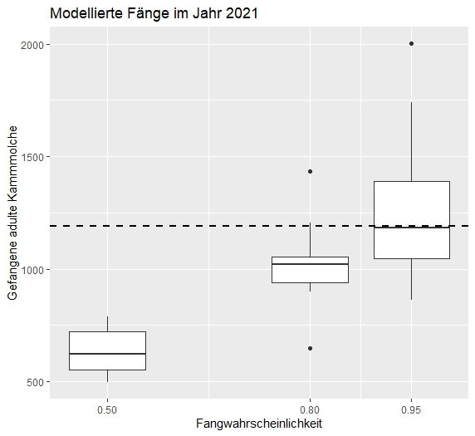
Notes:
Überprüfung der Kalibrierung. Modellierte Fangzahlen und echte Fangzahlen 2021.

Slide 37
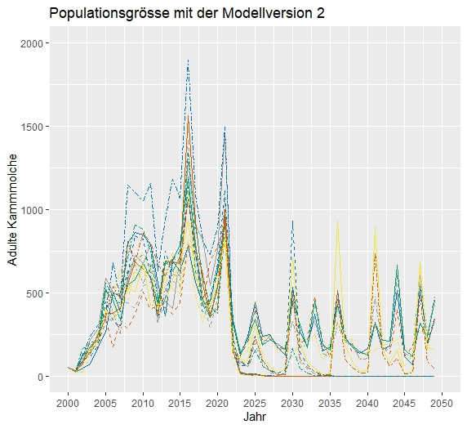
Oszillationen
Notes:
Das Modell oszilliert, es fängt an zu schwingen und verursacht so diese spitzigen Kurven. Das ist die Ursache für die mässig erfolgreiche Validierung.

Slide 38
Schlussfolgerung I
Das Modell oszilliert sehr stark, was die Validität beeinträchtigt
Die Oszillationen kommen wahrscheinlich aus dem Prozess der dichteabhängigen Sterblichkeit
Notes:
Trotzdem können einige Schlussfolgerungen gezogen werden.

Slide 39
Schlussfolgerung II
Die Tiere auszurotten ist schwierig, Fangzahlen müssen im Bereich von 95% liegen
Neu besiedelte Gewässer müssen verhindert werden oder in die Bekämpfung eingeschlossen werden
Bekämpfung dürfte bis 2030 andauern
Notes:
Trotzdem können einige Schlussfolgerungen gezogen werden.

Slide 40
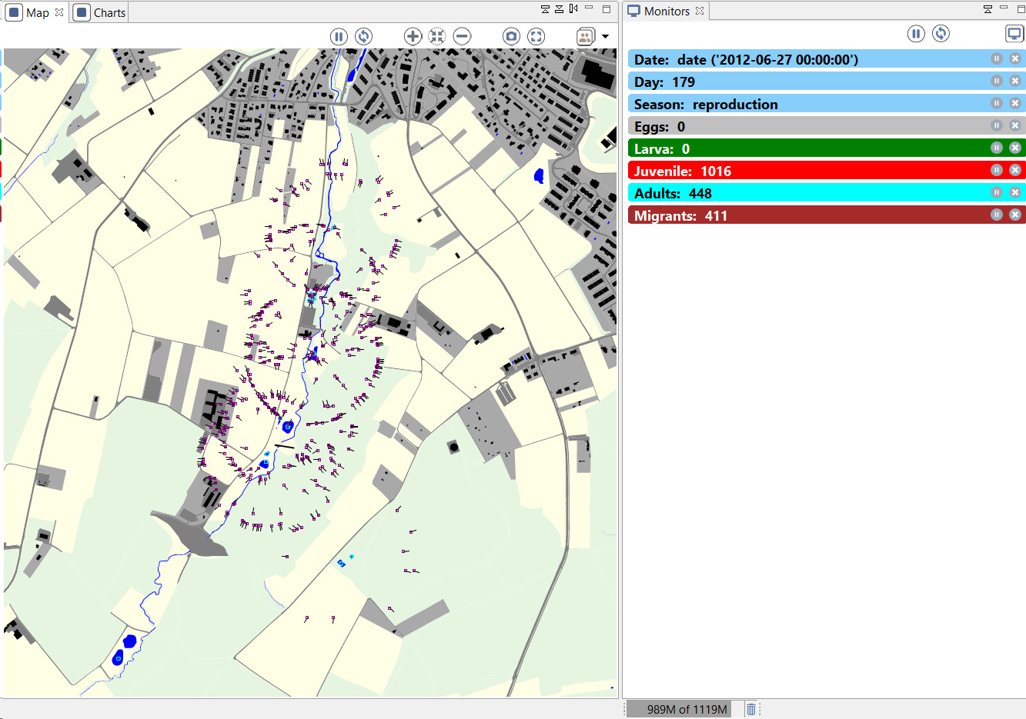
Vielen Dank für die Aufmerksamkeit

Slide 41
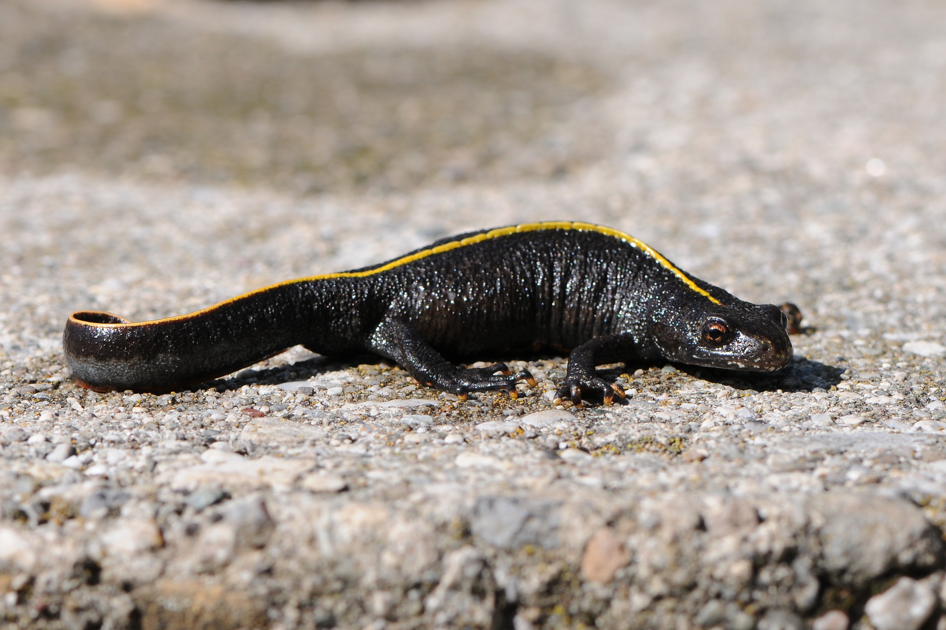
Fragen
Friedrich Böhringer, Wikimedia Commons, Lizenz: CC BY-SA 2.5 DEED

Slide 42
Kalibrierung Wanderung
Wandergeschwindigkeit und –Dauer ist nicht bekannt
Wandergeschwindigkeit → Annahme (juv: 10, adult: 15 m/Tag)
Wanderdauer in Tagen pro Jahr → Kalibrierung
3 Unterschiedliche Einstellungen für den Parameter
3 Modelldurchläufe pro Parameterwert
Beobachtete Grösse: Anzahl besiedelter Gewässer

Slide 43
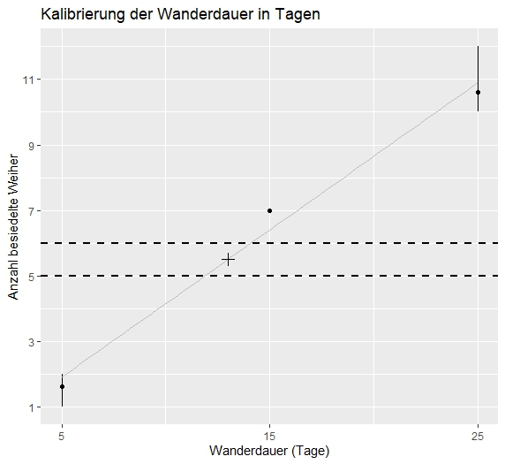

Slide 44
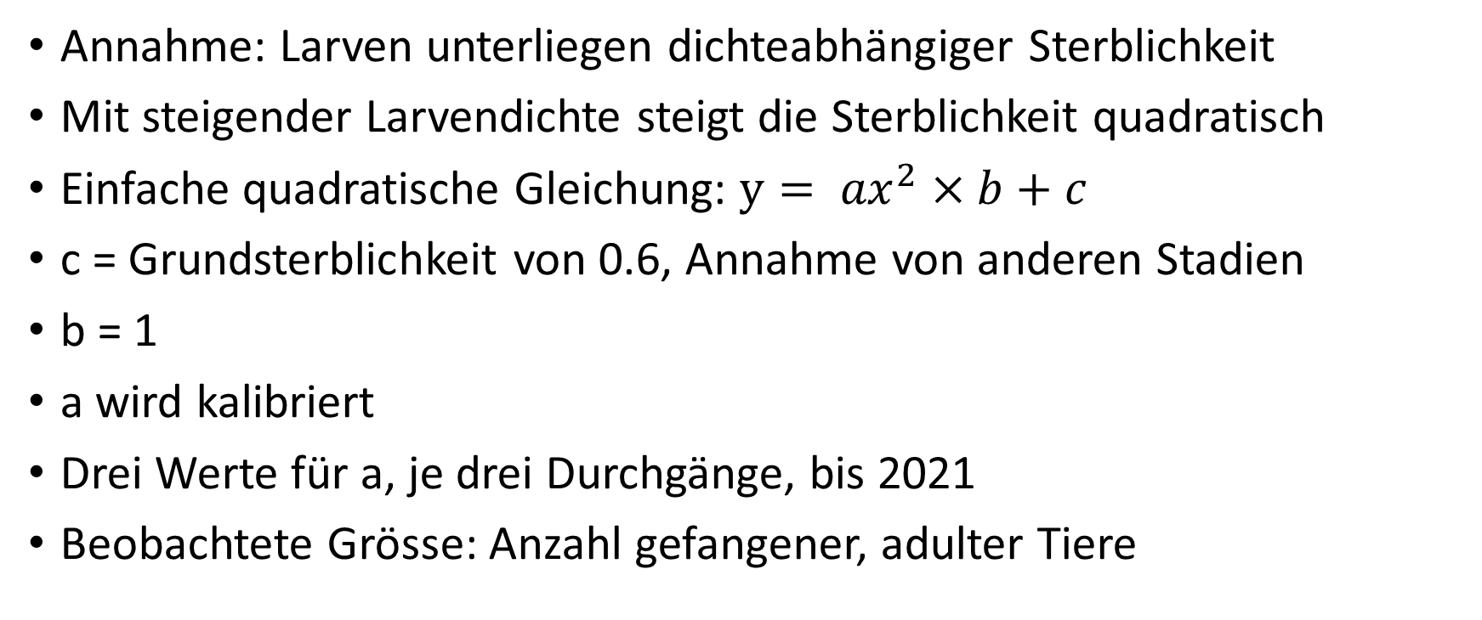
Kalibrierung dichteabhängige Sterblichkeit
Annahme: Larven unterliegen dichteabhängiger Sterblichkeit
Mit steigender Larvendichte steigt die Sterblichkeit quadratisch
Einfache quadratische Gleichung: $y= {ax}^{2}×b+c$
c = Grundsterblichkeit von 0.6, Annahme von anderen Stadien
b = 1
a wird kalibriert
Drei Werte für a, je drei Durchgänge, bis 2021
Beobachtete Grösse: Anzahl gefangener, adulter Tiere

Slide 45
